Slide 1

欢迎各位同学！
实验前，做好实验预习并完成课前仿真。
实验中，如遇元件故障，请找老师更换备用元件，禁止私自拿取其他实验台的元件。
实验后，关闭仪器电源，整理好元件和导线，确认实验台整洁后，方可离开。
禁止抄袭实验报告。
请大家自觉遵守上述规定，否则将酌情扣除实验分数。

Slide 2
1.实验验收内容
1) 实验原始数据；
2) 手机拍摄的示波器波形。
2.实验报告要求
1) 字迹清楚，完成报告册上所有内容。图形用计算机绘制或手动绘制均可，需粘贴在对应位置。
3.如何交报告
1) 每次实验课前，交上一次实验报告。忘记带的同学可交至西228/西247房间或下次课补交。

Slide 3
XJTU
示波器和Multisim使用
电工电子教学实验中心

Slide 4
实验目的
1
了解示波器和信号发生器的基本功能
2
掌握电物理量的测量方法
3
学习用Multisim软件进行电路仿真的方法
Notes:
此处有振荡周期，但是后面实验任务中并未让学生填写振荡周期

Slide 5
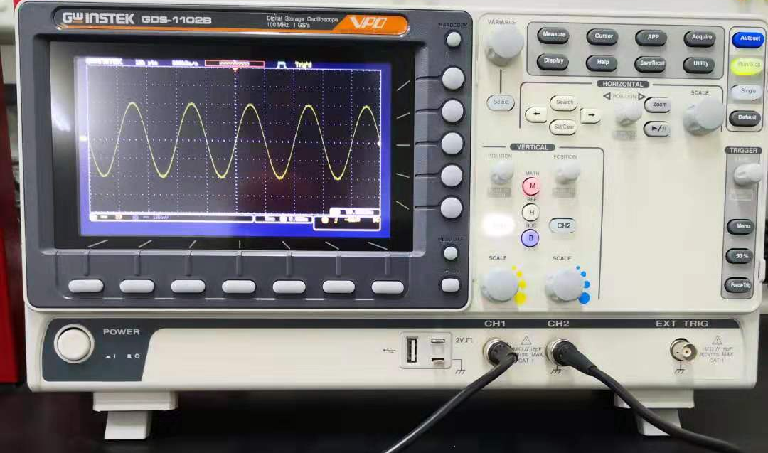
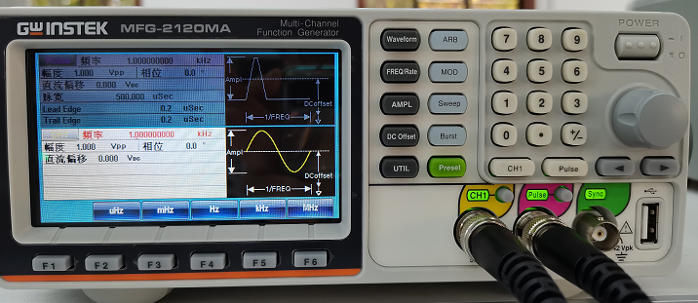
任务1—信号的测量
信号发生器
示波器
正弦波、方波、三角波
幅值、频率、相位差

Slide 6
任务1—信号的测量
1.正弦信号的测量
正弦信号参数 | 示波器对应旋钮读数 |  | 示波器波形显示所占格数
 | 垂直档位（V/DIV） | 水平档位 （TIME/DIV） | 垂直方向所占格数 | 水平方向所占格数
4Vpp，100Hz
1Vpp，500Hz

Slide 7
任务1—信号的测量
（2）三角波信号的测量
三角波信号参数 | 示波器对应旋钮读数 |  | 示波器波形显示所占格数
 | 垂直档位（V/DIV） | 水平档位 （TIME/DIV） | 垂直方向所占格数 | 水平方向所占格数
1Vpp，500Hz

Slide 8
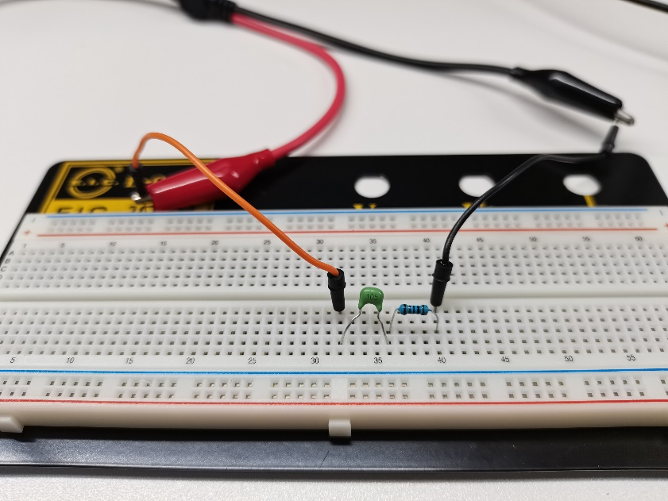
任务2 — 测量相位差
1.请分别用双踪法和光标法测量电源电压和电阻电压的相位差。
为1Vpp，200Hz的正弦信号。
记录：请对比两种方法的结果
1. 双踪法：A= ；B= ； = 。
2. 光标法： = 。
面包板上搭接

Slide 9
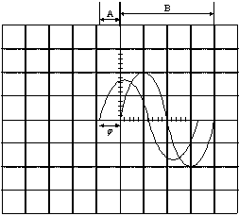
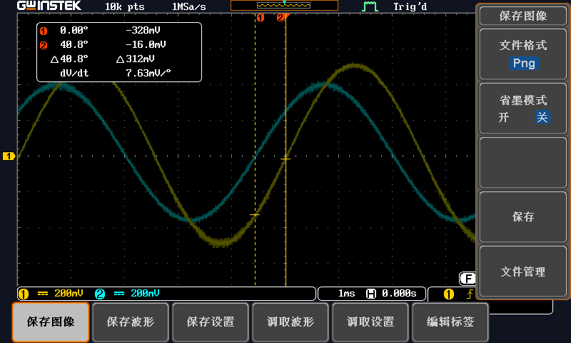
双踪法
光标法
光标
相位差
A为两个信号相同相位点间的格数，B为信号波形一个周期所占格数。

Slide 10
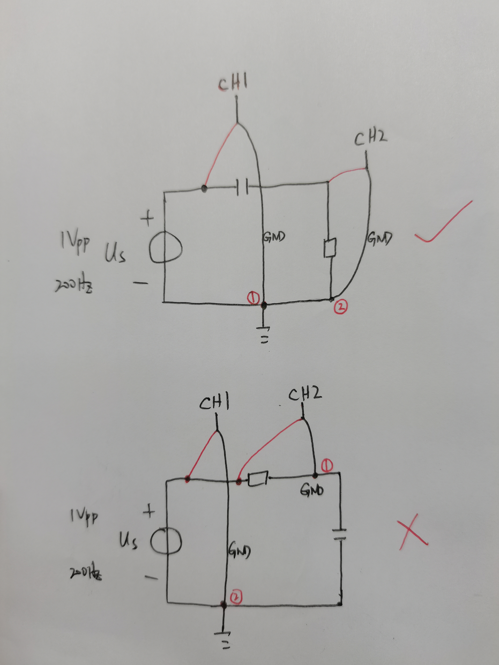
问题：电阻和电容是否可以互换位置？

Slide 11
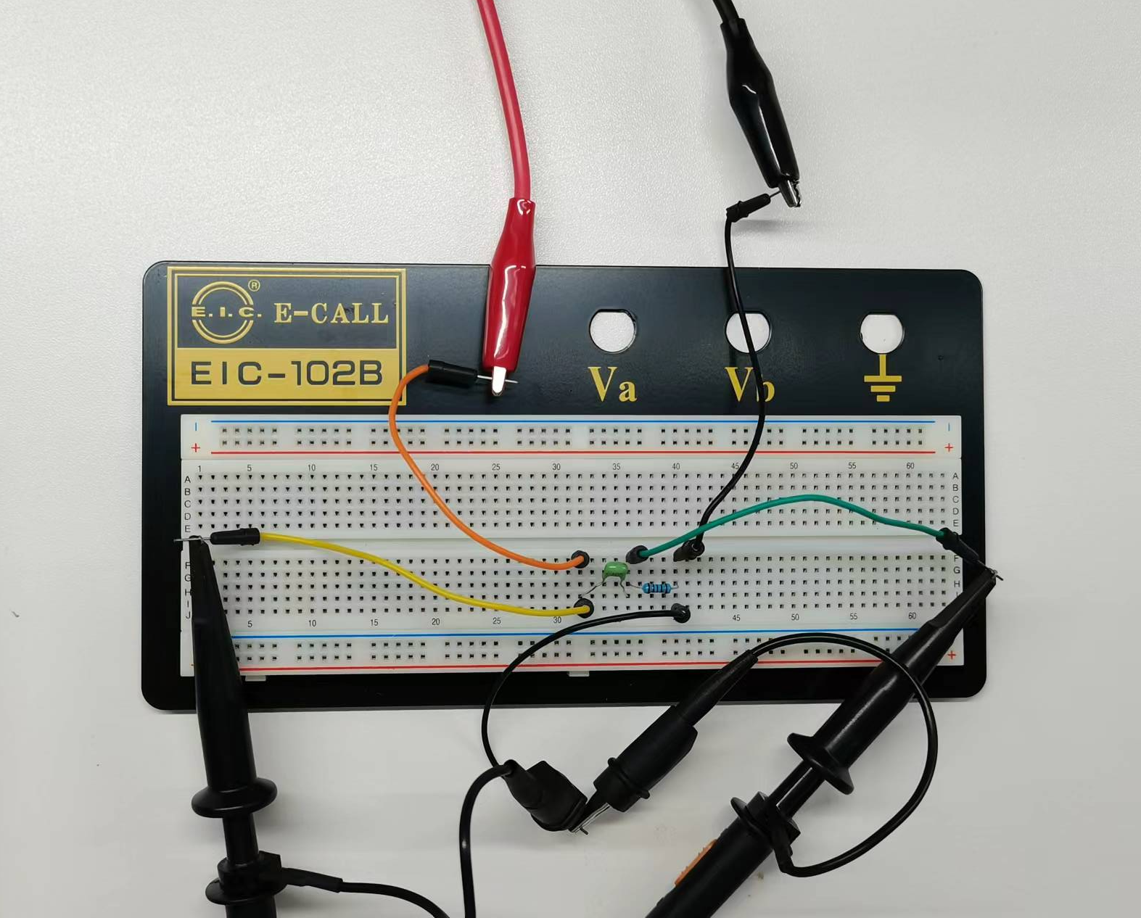
相位差测量实验电路连接

Slide 12
元件和仪器介绍

Slide 13
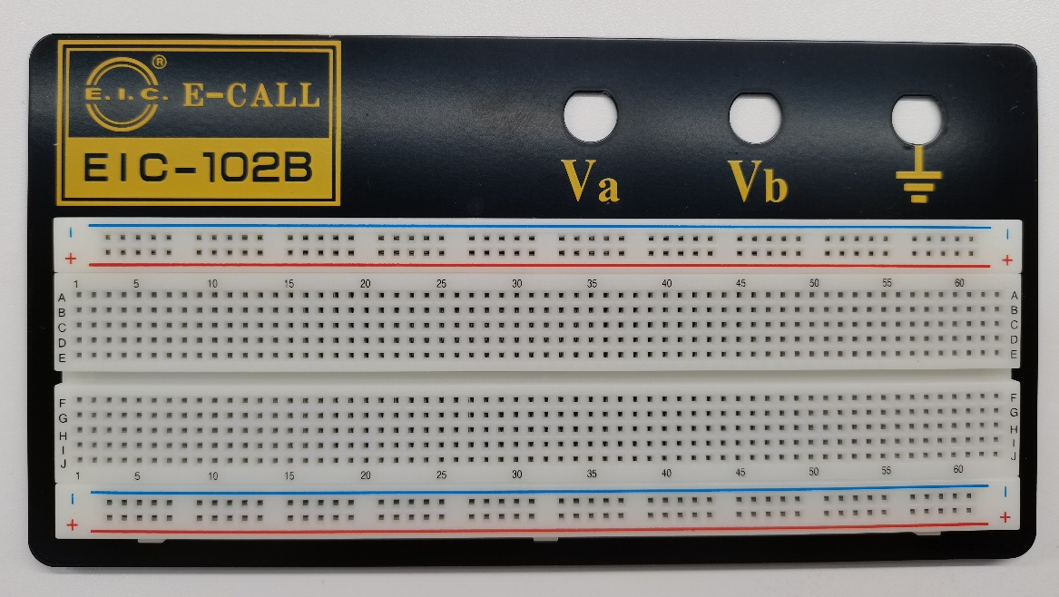
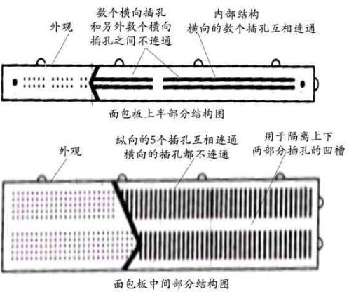
1. 面包板
面包板
内部联通方式

Slide 14
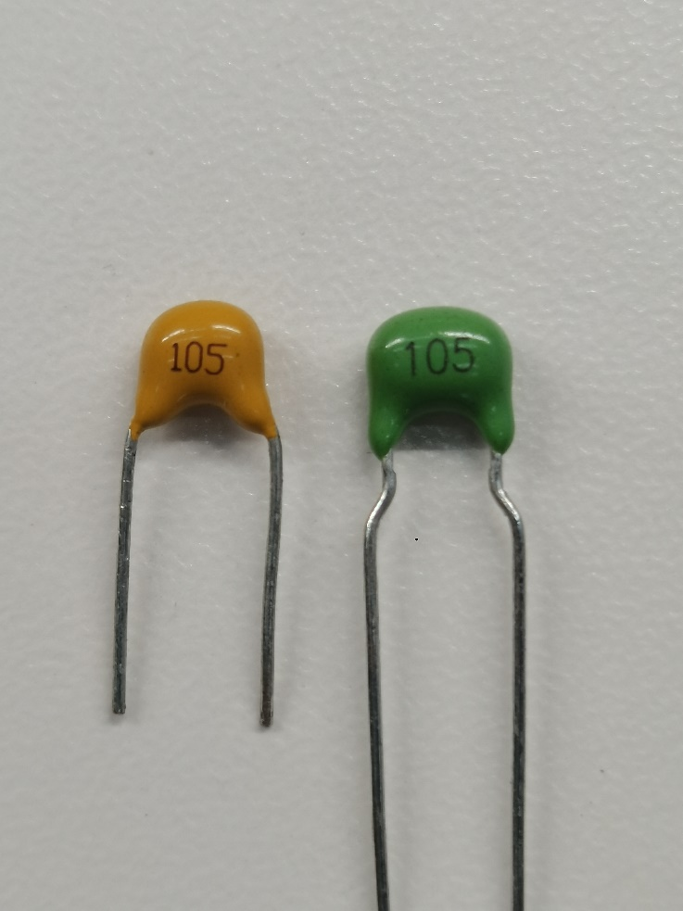
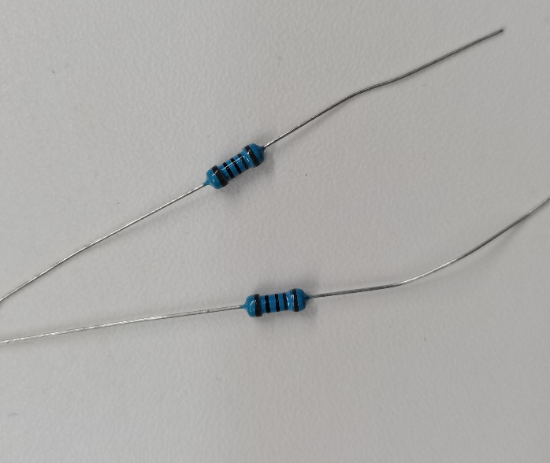
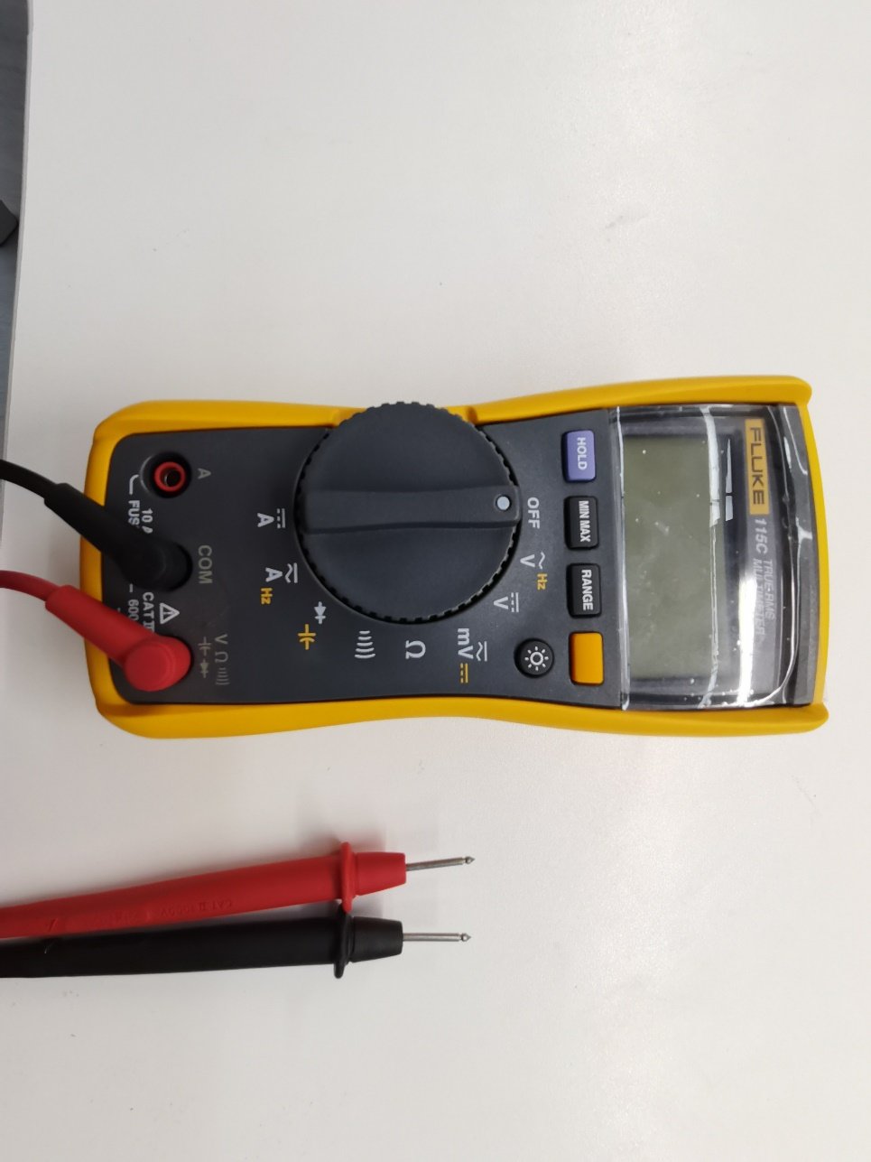
2. 电阻、电容和万用表
电容
电阻
万用表
105 = 10 * 10⁵ pF= 1 μF

Slide 15
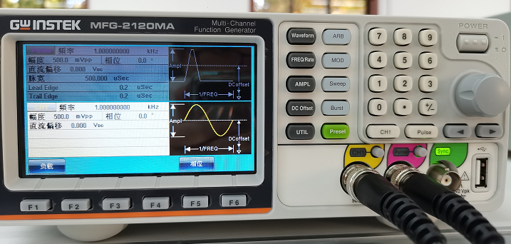
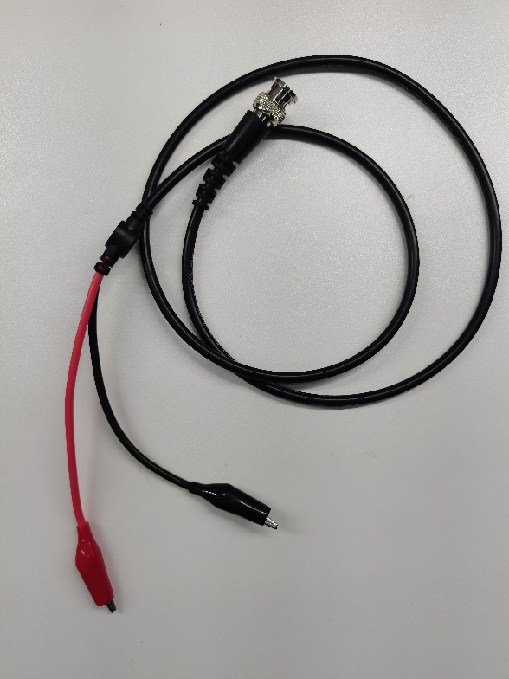
3. 信号发生器
1、打开电源；
3、设置CH1波形；
4、设置频率；
5、设置幅值；
2、选择通道
CH1\Pulse
黑：接地
6、输出开关；
红：正端
信号发生器连接线
注意：实验1使用CH1通道输出波形，pulse通道仅可输出方波。

Slide 16
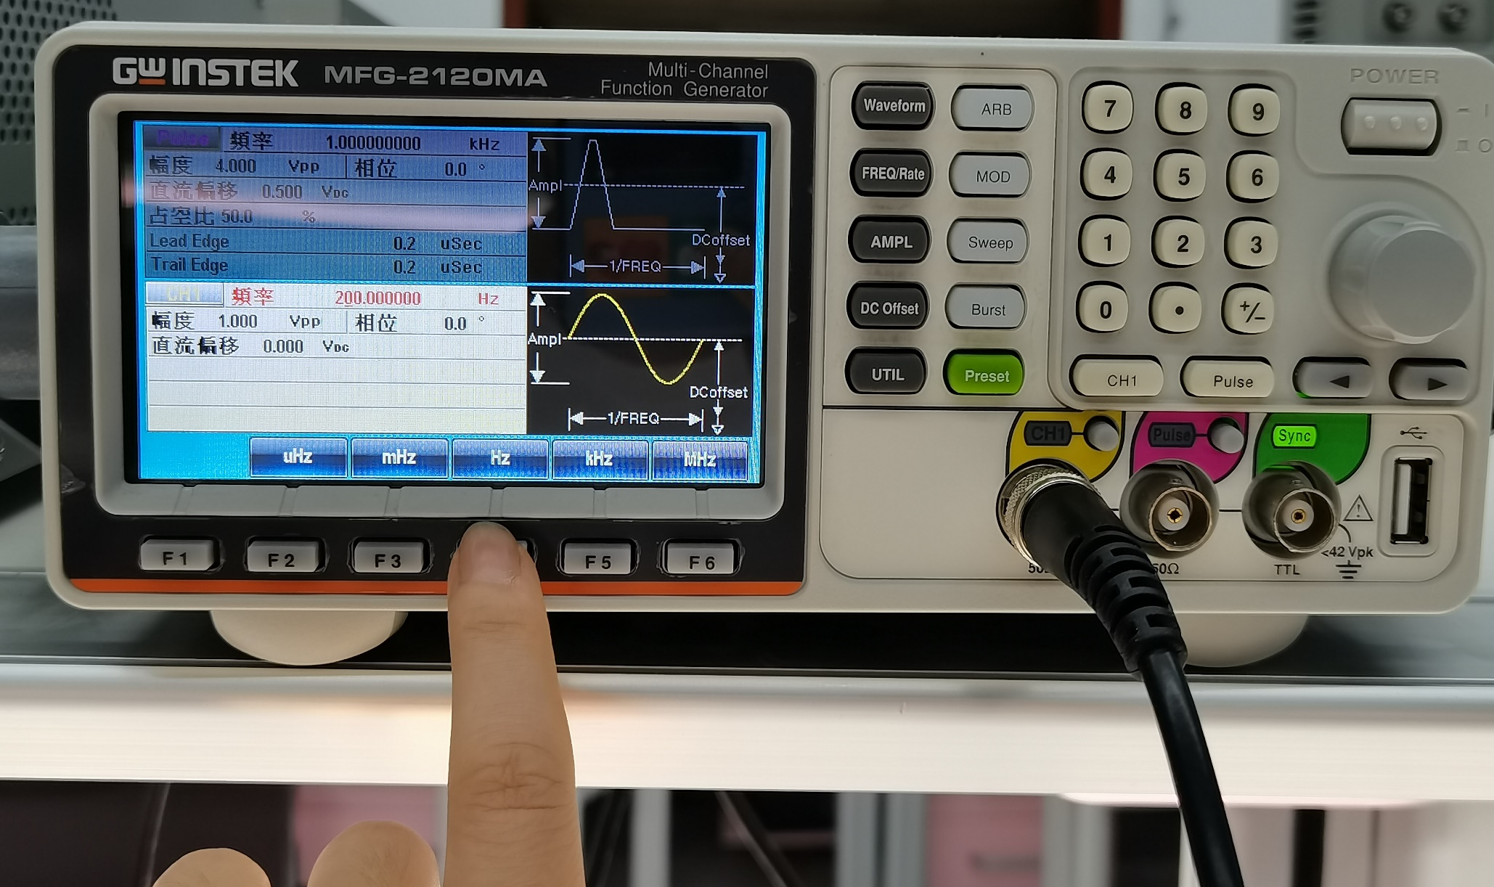
3.1 信号发生器设置波形频率
1.选择频率；
2. 输入数值；
设置频率：
1.选择频率FREQ 2.输入数值200；
3.选择单位Hz。
3. 选择单位；

Slide 17
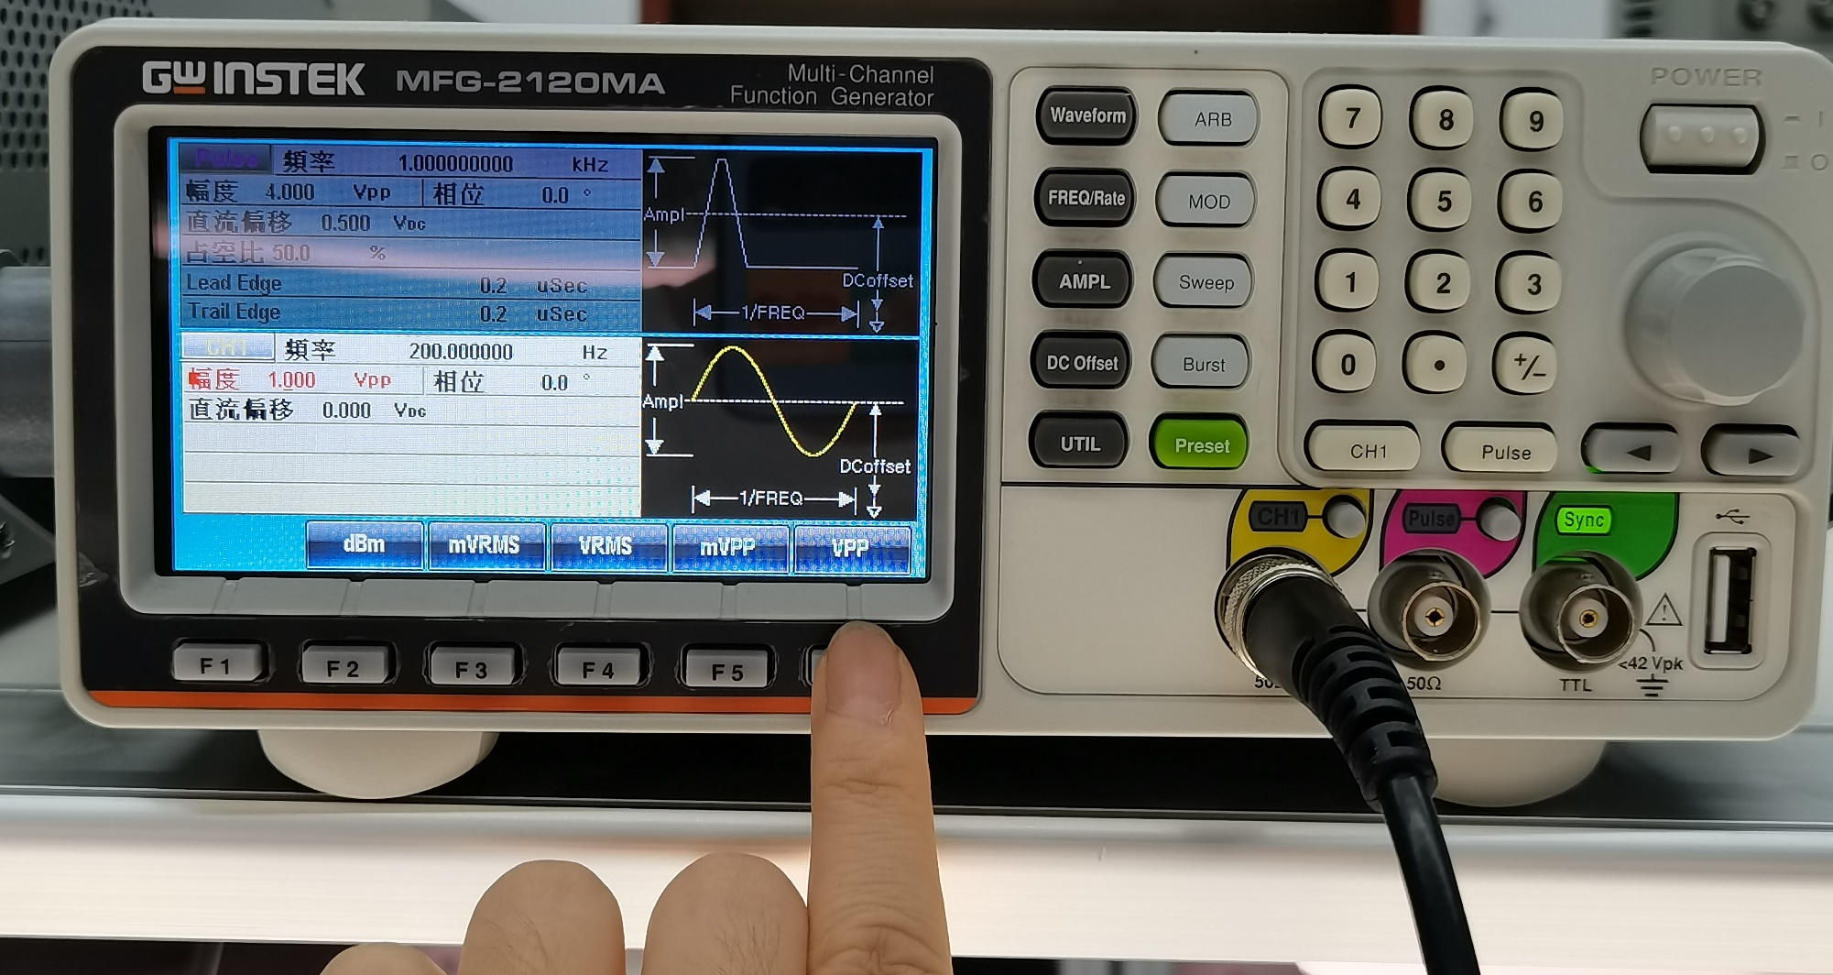
3.2 信号发生器设置波形幅值
1.选择幅值；
2. 输入数值；
设置幅值：
1.选择“AMPL”；
2.输入数值1。
3.输入单位Vpp。
3. 选择单位；

Slide 18
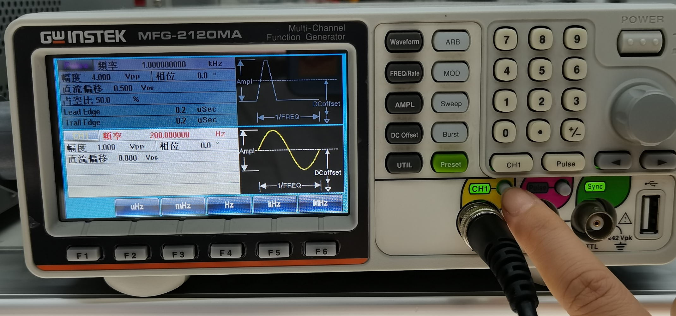
3.3 信号发生器开启输出
1.单击输出按钮。
1. 单击输出按钮；

Slide 19

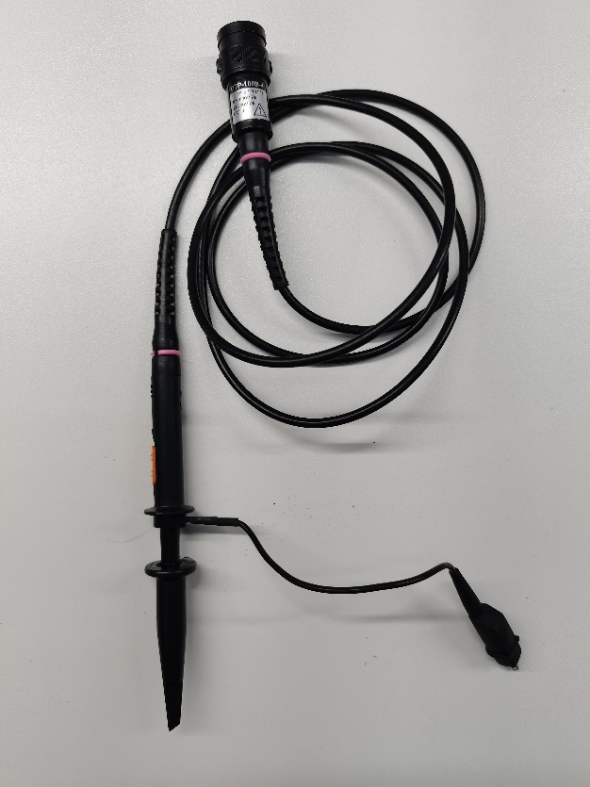
认识稳压源和示波器连接线
黑：接地
红：正端
接地
正端
信号发生器连接线
示波器连接线

Slide 20
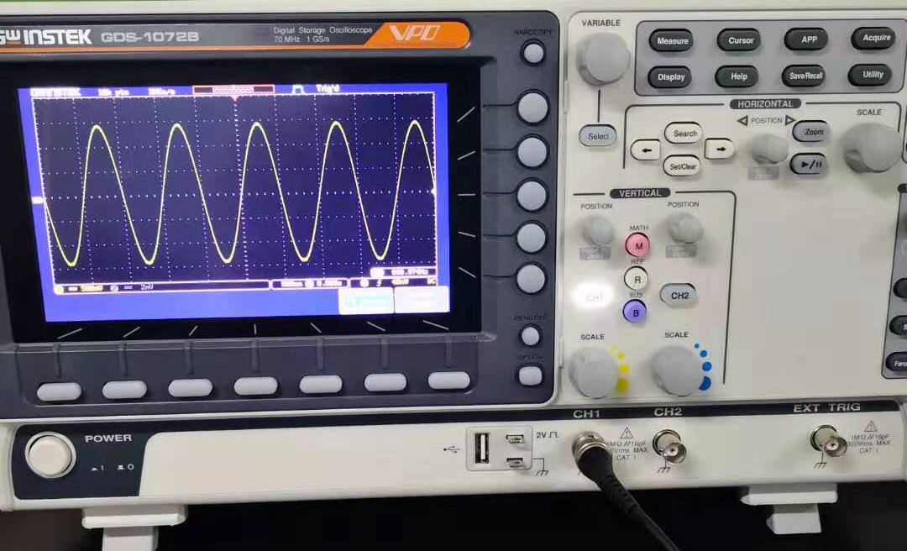
正弦信号参数 | 示波器对应旋钮读数 |  | 示波器波形显示所占格数
 | 垂直档位（V/DIV） | 水平档位 （TIME/DIV） | 垂直方向所占格数 | 水平方向所占格数
4Vpp，100Hz

Slide 21
Multisim使用介绍

Slide 22
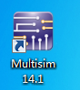
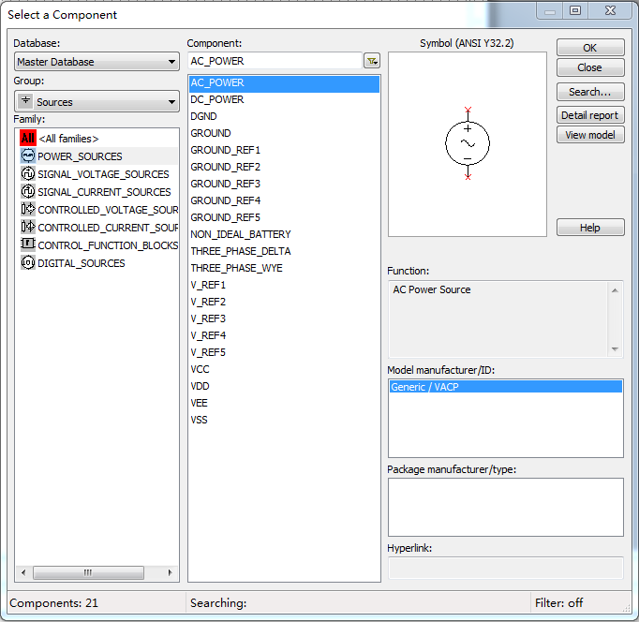
1.Multisim电路仿真的步骤
（1）建立仿真电路
1）双击桌面“Multisim14.1”图标打开软件。
2）放置元器件
菜单栏选择Place → Component，打开Select a Component对话框
相位差测量仿真电路

Slide 23
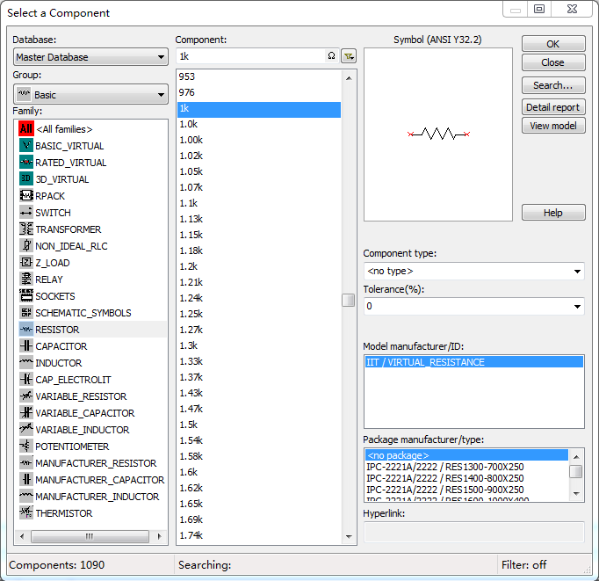
1. Multisim电路仿真的步骤
2）放置元器件
放置电阻
Group栏选择“Basic”
Family栏选择“RESISTOR”
Component栏选择“1k”
单击“OK”
在绘图桌面单击即可放置电阻
右键单击电阻
选择“Rotate 90° Clockwise”旋转
4
1
3
2
注意：也可以选择任意阻值电阻，然后在原理图窗口中修改电阻阻值。

Slide 24
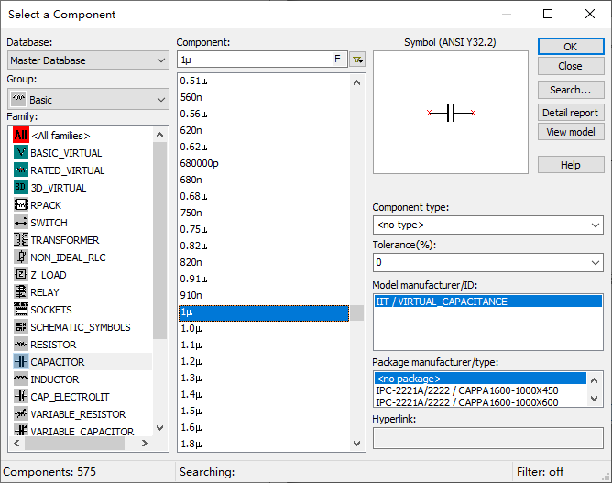
1.Multisim电路仿真的步骤
2）放置元器件
放置电容
Group栏选择“Basic”
Family栏选择“CAPACITOR”
Component栏选择“1u”
单击“OK”
在绘图桌面单击即可放置电容
4
1
3
2

Slide 25
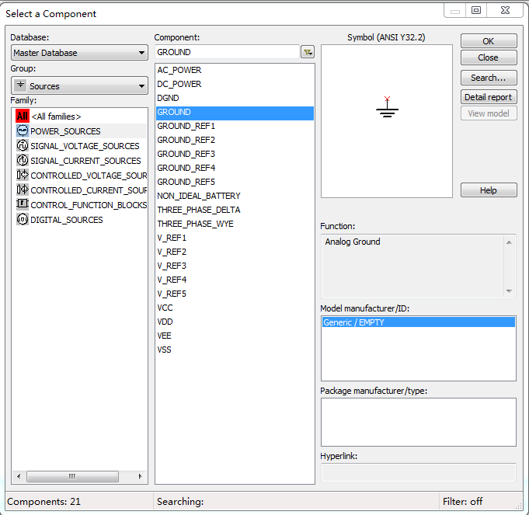
1.Multisim电路仿真的步骤
2）放置元器件
放置接地
Group栏选择“Sources”
Family栏选择“POWER_SOURCES”
Component栏选择“GROUND”
单击“OK”
在绘图桌面单击即可放置接地
1
3
2

Slide 26
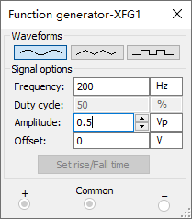
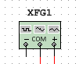
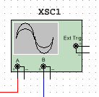
1.Multisim电路仿真的步骤
2）放置元器件
放置虚拟设备
菜单栏选择Simulate → Instruments → Function Generator
在绘图桌面单击即可放置虚拟信号发生器
右键单击Function Generator
选择“Flip horizontally”水平翻转
双击Function Generator图标，打开属性窗口修改频率为200Hz，幅值为0.5Vp
菜单栏选择Simulate → Instruments → Oscilloscope
在绘图桌面单击即可放置虚拟示波器

Slide 27
1.Multisim电路仿真的步骤
3）连线
当鼠标靠近元件引脚时，鼠标会变成“十字”状，单击元件引脚，此时光标上会附着一条直线，当光标移动到第二个元件的引脚时，单击鼠标左键，完成连线。
移动光标过程中，单击鼠标可以确定连线的拐点。
双击示波器的连线，打开Properties窗口，可改
变线条颜色。

Slide 28
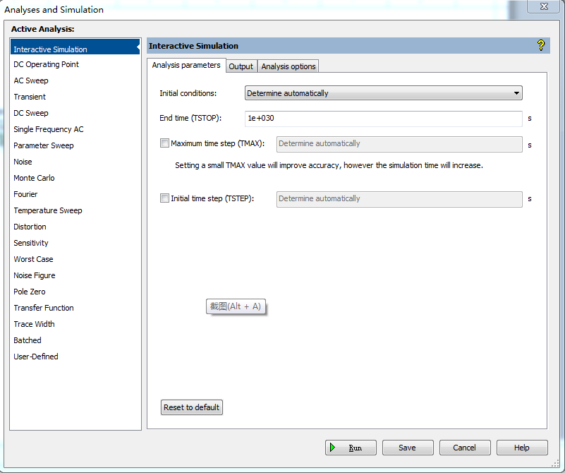
1.Multisim电路仿真的步骤
（2）仿真分析
菜单栏选择Simulate→Analyses and Simulation
选择交互式仿真“Interactive Simulation”
单击“Run”，启动仿真
1
2

Slide 29
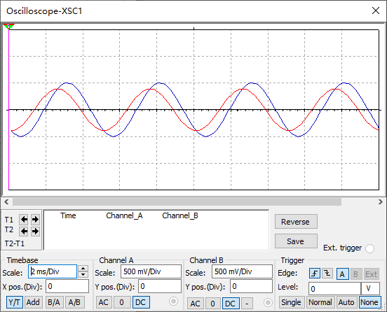
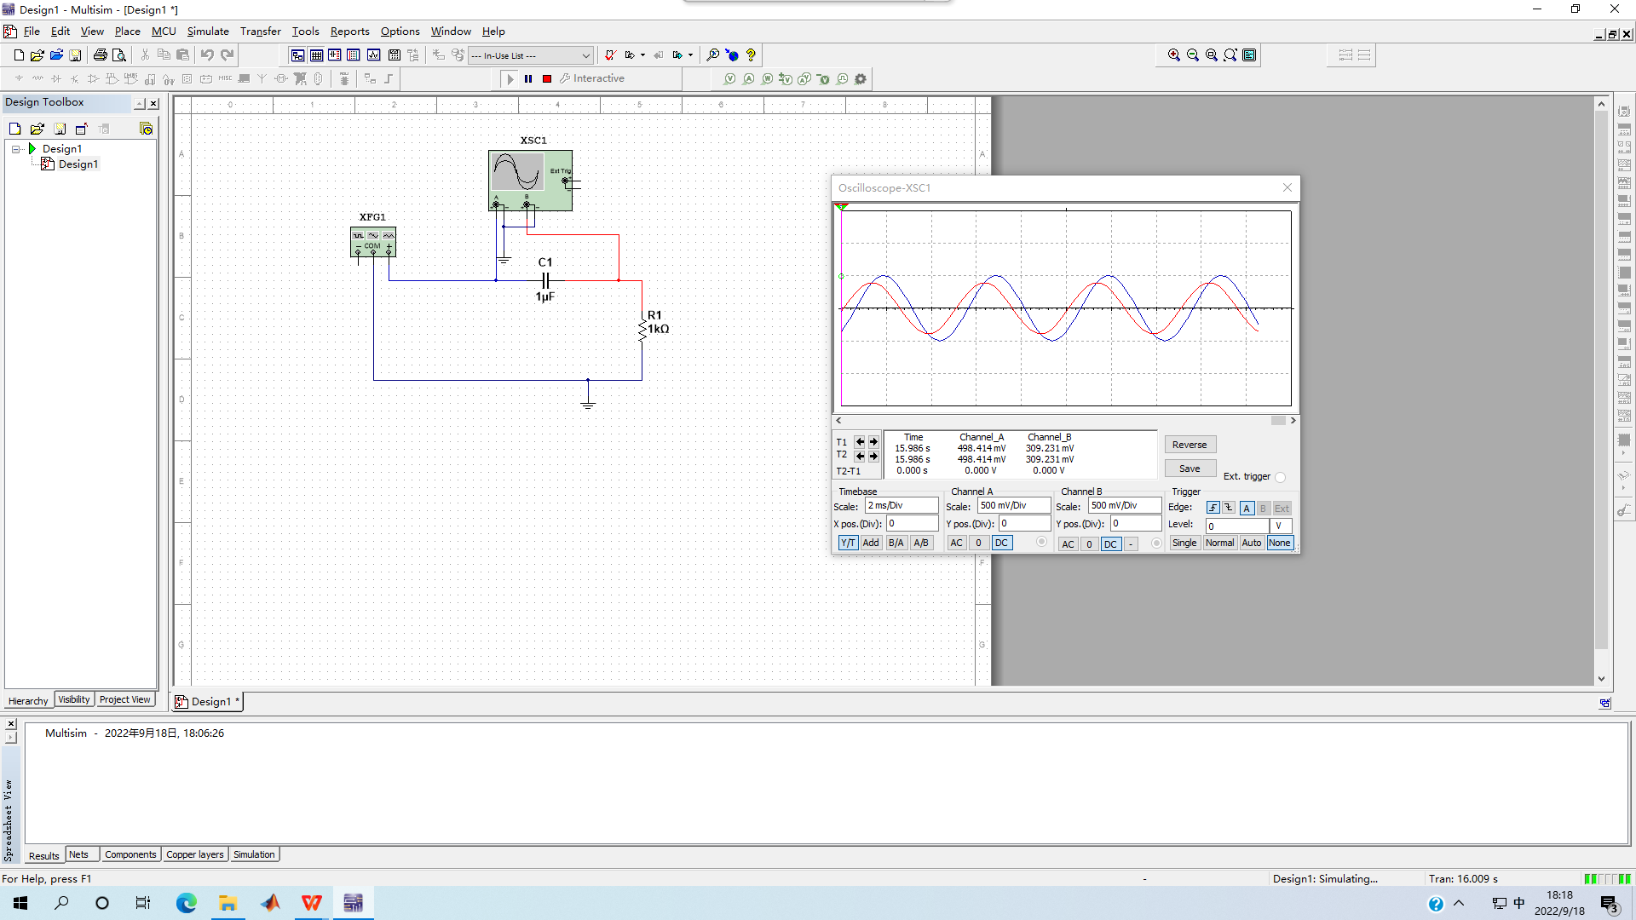
1.Multisim电路仿真的步骤
（3）查看仿真结果
双击示波器图标，打开示波器面板
单击“Reverse”，改变背景颜色
调整Timebase栏的Scale（水平扫描速率）
，使波形清晰显示
调整ChannelA 或Channel B栏的Scale（纵轴刻度）
，使波形幅值完整显示
菜单栏选择Simulate → Stop，
可使示波器上波形停止，或工
具栏停止按钮
1
2
3
启动
停止

Slide 30
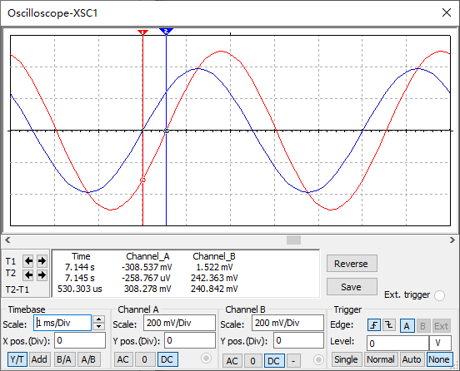
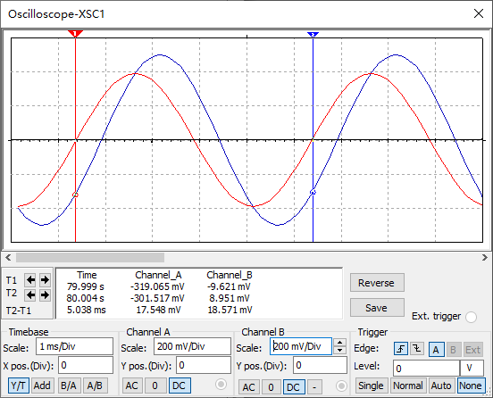
（4）计算相位差
用鼠标拖动图形显示区左侧的光标，可移动其位置
将两个水平光标卡在两个波形相位差对应位置，读
取相位差对应的时间差T2-T1=530us
再将两个水平光标卡在任一个波形一个周期对应的
位置，读取一个周期对应的时间差T2-T1=5ms
由时间差可以换算成相位差=

Slide 31
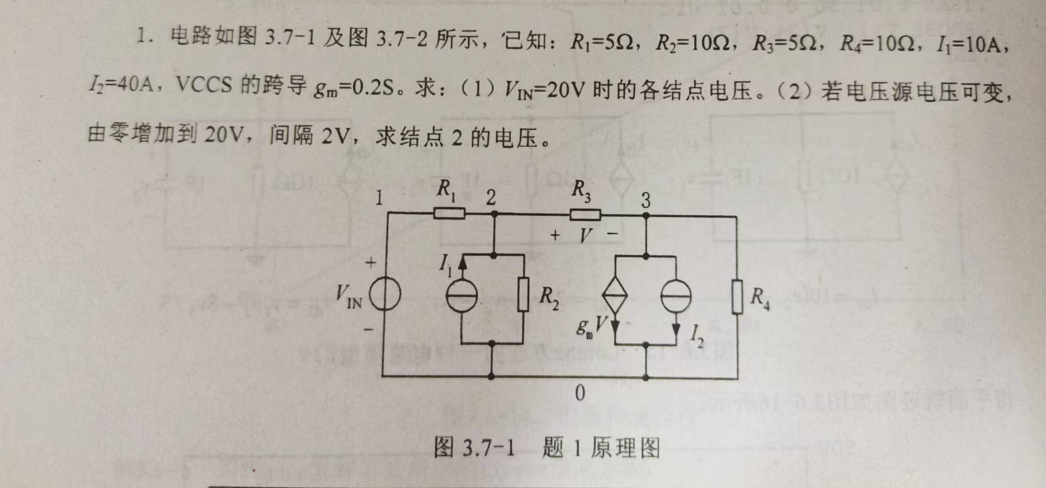
2.Multisim电路仿真的课堂练
提示：（1）采用DC Operating Point分析方法；
（2）采用参数扫描Parameter Sweep分析方法。
电压控制电流源VCCS：Sources/CONTROLLED_CURRENT_SOURCES。

